Slide 1
Неделя начальной школы – 2013 ОЛИМПИЙСКАЯ ДЕРЕВНЯ

Slide 2
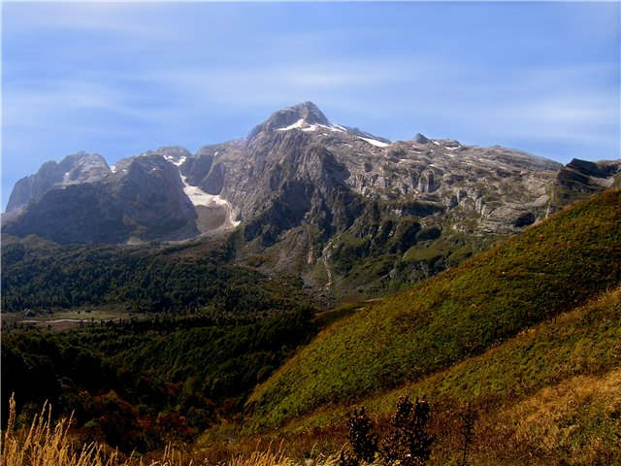
Понедельник 16 декабря
Открытие Недели начальной школы «Восхождение на Фишт»

Slide 3
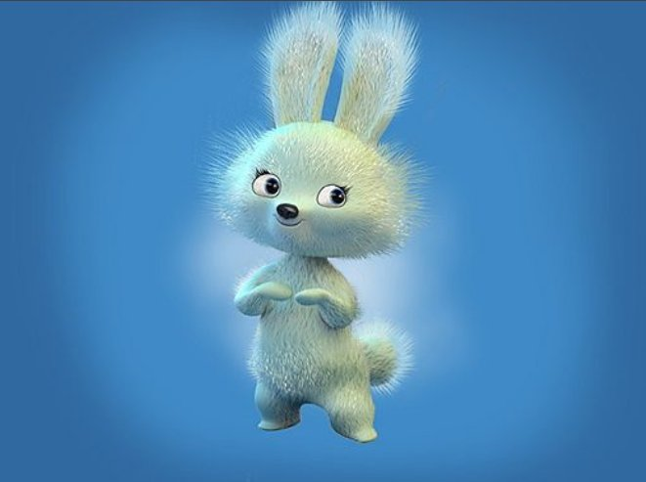
Вторник 17 декабря – 2 место
ВИКТОРИНА «ЭКСТРИМ»

Slide 4
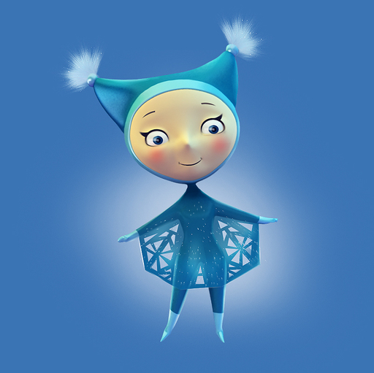
Среда 18 декабря
Инженерно-конструкторский марафон «Ледяной куб»

Slide 8
1 место

Slide 9
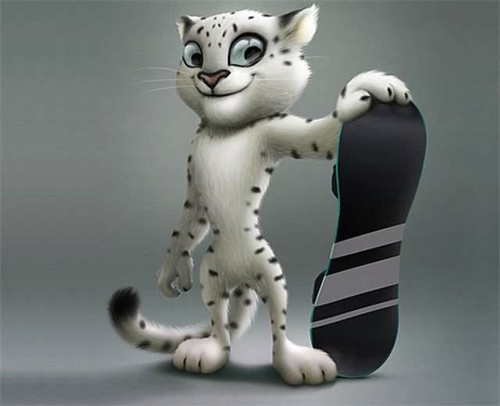
Четверг 19 декабря
Спортивные соревнования «Русские горки»

Slide 15
1 место

Slide 16
1 место

Slide 17
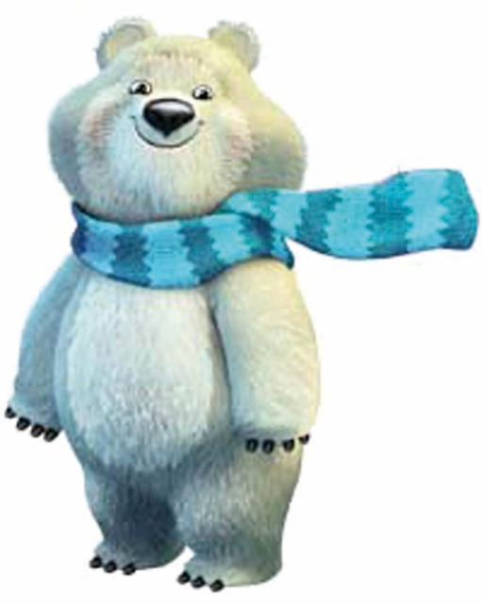
Пятница 20 декабря
Творческая мастерская «Айсберг»

Slide 18
1 место

Slide 19
Победители: Рящикова Влада Воронкова Регина

Slide 20
1 место

Slide 21
2 место

Slide 22
3 место

Slide 23
Победители Дуденко Дима Сагайдачный Иосиф

Slide 24
Суббота 21 декабря
Школьный тур олимпиад

Slide 25
Победители
Математика
1 место Сагайдачный Иосиф
2 место Дружинин Тимофей
3 место Голубева Ирина
Русский язык
1 место Вергасов Тимофей
2 место Петрова Полина
3 место Мухамадиева Света
Сагайдачный Иосиф
Свинцова Дарья

Slide 26
Наши награды

Slide 28
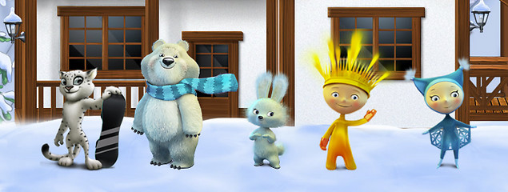
Понедельник 23 декабря ПОБЕДИТЕЛИ ИГРЫ!!!!!
Закрытие недели Начальной школы «Вершина успеха»

